Slide 1
Przeszukiwanie w głąb
Mateusz Sapała

Slide 2
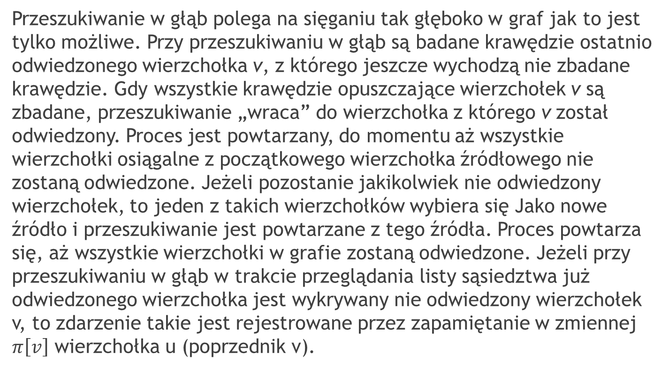
Opis działania
Przeszukiwanie w głąb polega na sięganiu tak głęboko w graf jak to jest tylko możliwe. Przy przeszukiwaniu w głąb są badane krawędzie ostatnio odwiedzonego wierzchołka v, z którego jeszcze wychodzą nie zbadane krawędzie. Gdy wszystkie krawędzie opuszczające wierzchołek v są zbadane, przeszukiwanie „wraca” do wierzchołka z którego v został odwiedzony. Proces jest powtarzany, do momentu aż wszystkie wierzchołki osiągalne z początkowego wierzchołka źródłowego nie zostaną odwiedzone. Jeżeli pozostanie jakikolwiek nie odwiedzony wierzchołek, to jeden z takich wierzchołków wybiera się Jako nowe źródło i przeszukiwanie jest powtarzane z tego źródła. Proces powtarza się, aż wszystkie wierzchołki w grafie zostaną odwiedzone. Jeżeli przy przeszukiwaniu w głąb w trakcie przeglądania listy sąsiedztwa już odwiedzonego wierzchołka jest wykrywany nie odwiedzony wierzchołek v, to zdarzenie takie jest rejestrowane przez zapamiętanie w zmiennej $π\left[v\right]$ wierzchołka u (poprzednik v).

Slide 3
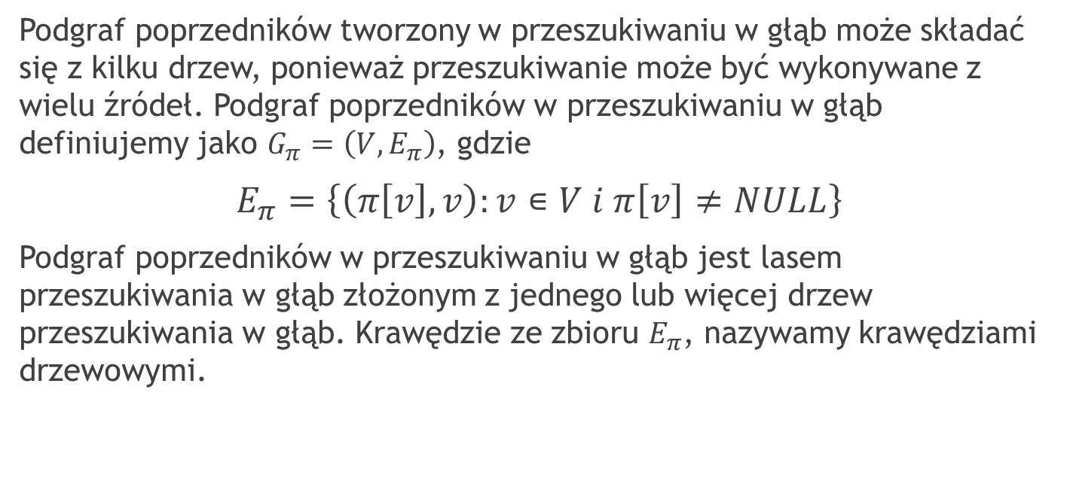
Podgraf poprzedników
Podgraf poprzedników tworzony w przeszukiwaniu w głąb może składać się z kilku drzew, ponieważ przeszukiwanie może być wykonywane z wielu źródeł. Podgraf poprzedników w przeszukiwaniu w głąb definiujemy jako $G_{π}=\left(V,E_{π}\right)$, gdzie
$$E_{π}=\left\{\left(π\left[v\right],v\right):v∊V i π\left[v\right]≠NULL\right\}$$
Podgraf poprzedników w przeszukiwaniu w głąb jest lasem przeszukiwania w głąb złożonym z jednego lub więcej drzew przeszukiwania w głąb. Krawędzie ze zbioru $E_{π}$, nazywamy krawędziami drzewowymi.

Slide 4
Kolory
Podczas przeszukiwania w głąb, wierzchołki są kolorowane w celu określenia ich stanów. Początkowo każdy wierzchołek jest kolorowany na biało. Kolor wierzchołka zmienia się na szary gdy jest odwiedzany po raz pierwszy podczas przeszukiwania. Wierzchołek jest kolorowany na czarno, gdy zostaje przetworzony. Ta metoda gwarantuje, że każdy wierzchołek będzie należał do dokładnie jednego drzewa przeszukiwania w głąb; drzewa te są więc rozłączne.

Slide 5
Etykiety czasowe
Przy przeszukiwaniu w głąb, oprócz tworzenia lasu przeszukiwania, wierzchołkom przypisuje się etykiety czasowe. Każdemu wierzchołkowi v są przypisywane dwie etykiety: pierwsza etykieta, d[v], jest numerem kroku obliczeń, w którym v jest odwiedzany po raz pierwszy (i kolorowany na szaro), a druga etykieta, f[v], jest numerem kroku w przeszukiwaniu, w którym kończy się badanie listy sąsiedztwa wierzchołka v (i v jest kolorowany na czarno). Te etykiety są wykorzystywane w wielu algorytmach grafowych i są zazwyczaj pomocne w badaniu przeszukiwania w głąb. Etykiety czasowe są liczbami całkowitymi z przedziału [1, 2|V|], ponieważ każdy wierzchołek jest odwiedzany po raz pierwszy tylko raz i tylko raz jest przetworzony. Dla każdego wierzchołka u zachodzi zależność
d[u] < f[u]

Slide 6
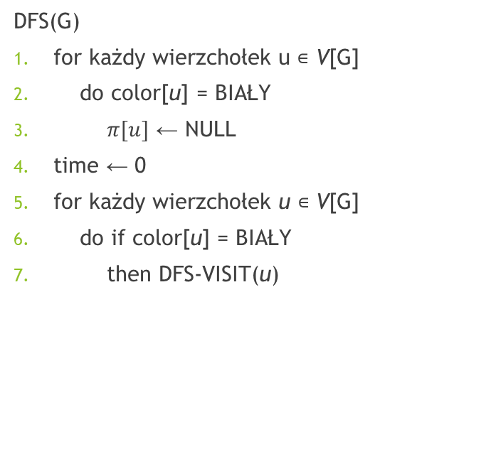
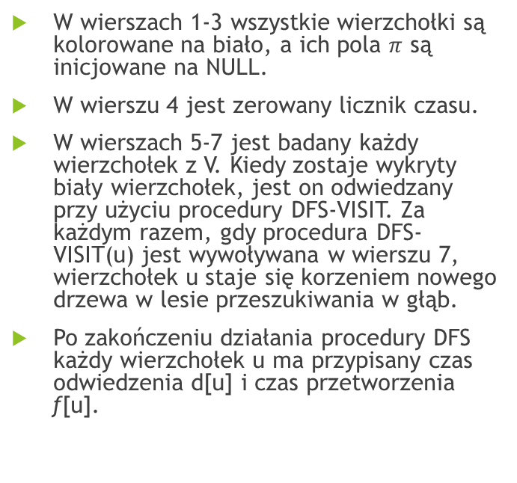
DFS(G)
W wierszach 1-3 wszystkie wierzchołki są kolorowane na biało, a ich pola $π$ są inicjowane na NULL.
W wierszu 4 jest zerowany licznik czasu.
W wierszach 5-7 jest badany każdy wierzchołek z V. Kiedy zostaje wykryty biały wierzchołek, jest on odwiedzany przy użyciu procedury DFS-VISIT. Za każdym razem, gdy procedura DFS-VISIT(u) jest wywoływana w wierszu 7, wierzchołek u staje się korzeniem nowego drzewa w lesie przeszukiwania w głąb.
Po zakończeniu działania procedury DFS każdy wierzchołek u ma przypisany czas odwiedzenia d[u] i czas przetworzenia ƒ[u].
DFS(G)
for każdy wierzchołek u $∊$ V[G]
do color[u] = BIAŁY
$π[u]$ ← NULL
time ← 0
for każdy wierzchołek u $∊$ V[G]
do if color[u] = BIAŁY
then DFS-VISIT(u)

Slide 7
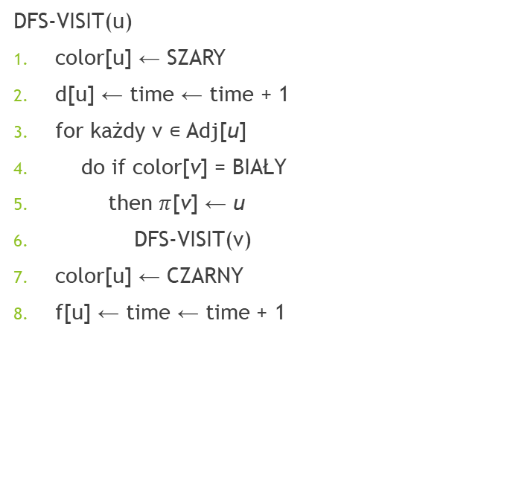
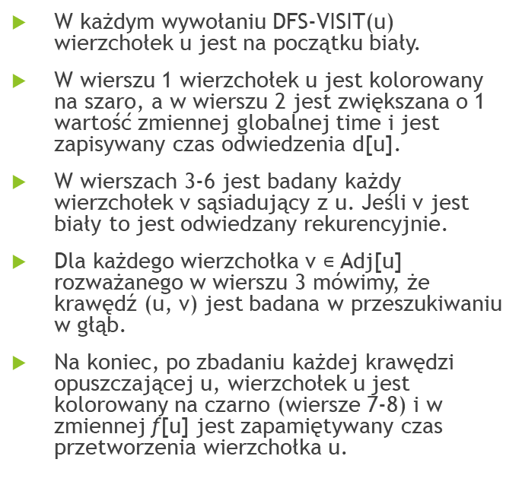
DFS-VISIT(u)
W każdym wywołaniu DFS-VISIT(u) wierzchołek u jest na początku biały.
W wierszu 1 wierzchołek u jest kolorowany na szaro, a w wierszu 2 jest zwiększana o 1 wartość zmiennej globalnej time i jest zapisywany czas odwiedzenia d[u].
W wierszach 3-6 jest badany każdy wierzchołek v sąsiadujący z u. Jeśli v jest biały to jest odwiedzany rekurencyjnie.
Dla każdego wierzchołka v $∊$ Adj[u] rozważanego w wierszu 3 mówimy, że krawędź (u, v) jest badana w przeszukiwaniu w głąb.
Na koniec, po zbadaniu każdej krawędzi opuszczającej u, wierzchołek u jest kolorowany na czarno (wiersze 7-8) i w zmiennej ƒ[u] jest zapamiętywany czas przetworzenia wierzchołka u.
DFS-VISIT(u)
color[u] ← SZARY
d[u] ← time ← time + 1
for każdy v $∊$ Adj[u]
do if color[v] = BIAŁY
then $π$[v] ← u
DFS-VISIT(v)
color[u] ← CZARNY
f[u] ← time ← time + 1

Slide 8
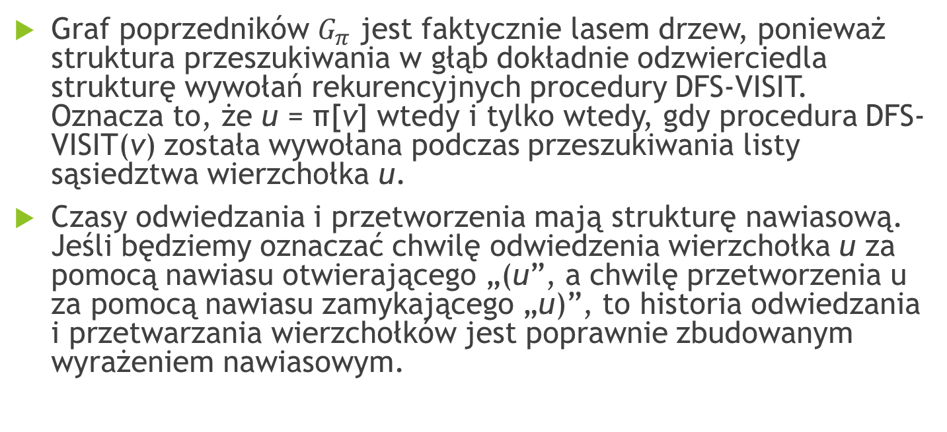
Własności przeszukiwania w głąb
Graf poprzedników $G_{π}$ jest faktycznie lasem drzew, ponieważ struktura przeszukiwania w głąb dokładnie odzwierciedla strukturę wywołań rekurencyjnych procedury DFS-VISIT. Oznacza to, że u = π[v] wtedy i tylko wtedy, gdy procedura DFS-VISIT(v) została wywołana podczas przeszukiwania listy sąsiedztwa wierzchołka u.
Czasy odwiedzania i przetworzenia mają strukturę nawiasową. Jeśli będziemy oznaczać chwilę odwiedzenia wierzchołka u za pomocą nawiasu otwierającego „(u”, a chwilę przetworzenia u za pomocą nawiasu zamykającego „u)”, to historia odwiedzania i przetwarzania wierzchołków jest poprawnie zbudowanym wyrażeniem nawiasowym.

Slide 9
Twierdzenie o nawiasach
W każdym przeszukiwaniu w głąb dla grafu G = (V, E), dla każdej pary wierzchołków u i v zachodzi dokładnie jeden z trzech następujących warunków:
przedziały [d[u], ƒ[u]] i [d[v], ƒ[v]] są całkowicie rozłączne
przedział [d[u], ƒ[u]] jest całkowicie zawarty w przedziale [d[v], ƒ[v]], a wierzchołek u jest potomkiem v w drzewie przeszukiwania w głąb
przedział [d[v], ƒ[v]] jest całkowicie zawarty w przedziale [d[u], ƒ[u]], a wierzchołek v jest potomkiem u w drzewie przeszukiwania w głąb

Slide 10
DOWÓD
Rozpoczynamy od przypadku, w którym d[u] < d[v]. Do rozpatrzenia są dwa podprzypadki w zależności od tego, czy d[v] < f[u], czy nie. W pierwszym podprzypadku d[v] < f[u], wierzchołek v został więc odwiedzony wtedy, kiedy wierzchołek z był jeszcze szary. Stąd wynika, że v jest potomkiem u. Co więcej, ponieważ wierzchołek v jest odwiedzany później niż wierzchołek u, wszystkich krawędzie wychodzące z v zostaną zbadane i v zostanie przetworzony, zanim przeszukiwanie powróci do u i wierzchołek u zostanie przetworzony. Dlatego w tym przypadku przedział [d[v], ƒ[v]] jest całkowicie zawarty w przedziale [d[u], ƒ[u]]. W drugim podprzypadku f[u] < d[v], wynika więc, że przedziały [d[u], ƒ[u]] i [d[v], ƒ[v]] są rozłączne. Przypadek, w którym d[v] < d[u], jest podobny. W powyższej argumentacji u oraz v zamieniają się rolami.

Slide 11
Wniosek o zagnieżdżeniu przedziałów
Wierzchołek v jest właściwym potomkiem wierzchołka u w lesie przeszukiwania w głąb grafu G wtedy i tylko wtedy, gdy d[u] < d[v] < ƒ[v] < ƒ[u].
DOWÓD Natychmiastowy wniosek z twierdzenia o nawiasach.

Slide 12
Twierdzenie o białej ścieżce
Wierzchołek v jest potomkiem wierzchołka u w lesie przeszukiwania w głąb grafu G = (V, E) wtedy i tylko wtedy, gdy w kroku d[u], w którym zostaje odwiedzony wierzchołek u, można dotrzeć z wierzchołka u do wierzchołka v ścieżką złożoną całkowicie z białych wierzchołków.

Slide 13
Dowód
Załóżmy, że wierzchołek v jest potomkiem wierzchołka u. Niech w będzie dowolnym wierzchołkiem na ścieżce w drzewie przeszukiwania w głąb leżącym między u i v. Z wniosku o zagnieżdżeniu przedziałów wynika, że d[u] < d[w] i stąd w jest biały w kroku d[u].
Przypuśćmy, że wierzchołek v w kroku d[u] jest osiągalny z wierzchołka u ścieżką złożoną z białych wierzchołków, ale u nie zostaje potomkiem u w drzewie przeszukiwania w głąb. Bez straty ogólności załóżmy, że każdy inny wierzchołek z tej ścieżki zostaje potomkiem u. Niech w będzie poprzednikiem v na tej ścieżce. Zatem w jest potomkiem u, a z wniosku o zagnieżdżaniu przedziałów wynika, że f[w] ≤ f[u]. Zauważmy, że wierzchołek v musi zostać odwiedzony po odwiedzeniu u, ale zanim wierzchołek w zostanie przetworzony. Dlatego d[u] < d[v] < f[w] < f[u]. Z twierdzenia o nawiasach wynika wtedy, że przedział [d[v], f[v]] jest całkowicie zawarty w przedziale [d[u], f[u]]. Z wniosku o zagnieżdżeniu przedziałów dostajemy, że wierzchołek v musi ostatecznie zostać potomkiem u.

Slide 14
Klasyfikacja krawędzi
Inną interesującą własnością przeszukiwania w głąb jest to, że można je zastosować do sklasyfikowania krawędzi wejściowego grafu G = (V, E). Taka klasyfikacja może być używana do zbierania ważnych informacji o grafie. Możemy zdefiniować cztery typy krawędzi w odniesieniu do lasu przeszukiwania w głąb G, otrzymywanego w wyniku przeszukiwania w głąb grafu G.
Krawędziami drzewowymi są krawędzie w lesie przeszukiwania w głąb G Krawędź (u, v) jest krawędzią drzewową, jeśli wierzchołek v został odwiedzony w wyniku zbadania krawędzi (u, v)
Krawędziami powrotnymi są krawędzie (u, v) łączące wierzchołek u z jego przodkiem v w drzewie przeszukiwania w głąb. Pętle są traktowane jako krawędzie powrotne.
Krawędziami w przód są te krawędzie niedrzewowe (u, v), które łączą wierzchołek u z jego potomkiem v w drzewie przeszukiwania w głąb.
Krawędziami poprzecznymi są wszystkie inne krawędzie. Krawędzie poprzeczne łączą wierzchołki z tego samego drzewa przeszukiwania w głąb, jeżeli tylko jeden z wierzchołków nie jest przodkiem drugiego, lub łączą wierzchołki z różnych drzew przeszukiwania w głąb.

Slide 15
Rozpoznawanie gałęzi
Algorytm DFS można zmodyfikować w taki sposób, żeby napotykane krawędzie były odpowiednio klasyfikowane. Zasadnicza obserwacja polega na tym, że każda krawędź (u, v), gdy jest badana po raz pierwszy, może zostać sklasyfikowana za pomocą koloru wierzchołka v, do którego prowadzi
BIAŁY wskazuje na krawędź drzewową
SZARY wskazuje na krawędź powrotną
CZARNY wskazuje na krawędź w przód lub poprzeczną

Slide 16
Gałęzie grafu nieskierowanego
W przeszukiwaniu w głąb grafu nieskierowanego G każda krawędź jest albo krawędzią drzewową, albo krawędzią powrotną.
DOWÓD Niech (u, v) będzie dowolną krawędzią z G. Załóżmy bez straty ogólności, że d[u] < d[v]. Ponieważ wierzchołek v znajduje się na liście sąsiedztwa wierzchołka u, to musi on zostać odwiedzony i przetworzony, zanim zostanie przetworzony wierzchołek u. Jeśli krawędź (u, v) jest badana po raz pierwszy w kierunku od u do v, to (u, v) zostaje krawędzią drzewową. Jeśli (u, v) jest badana po raz pierwszy w kierunku od v do u, to (u, v) jest krawędzią powrotną, ponieważ podczas badania krawędzi na liście v wierzchołek u jest jeszcze szary.

Slide 17
Przykład 1

Slide 18
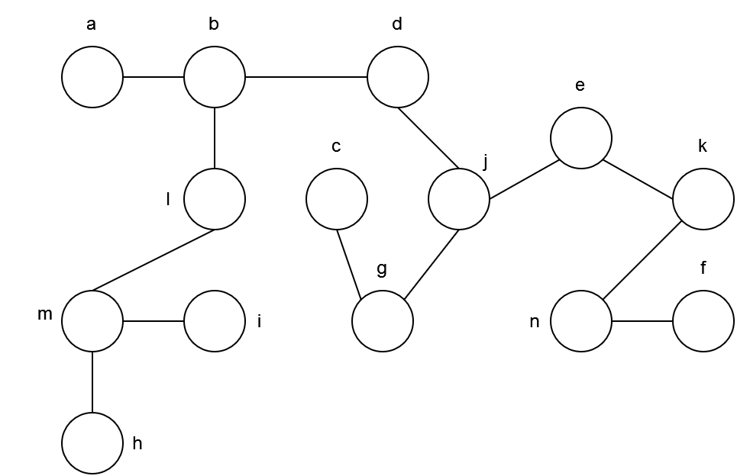

Slide 19


Slide 20


Slide 21


Slide 22


Slide 23


Slide 24


Slide 25


Slide 26


Slide 27
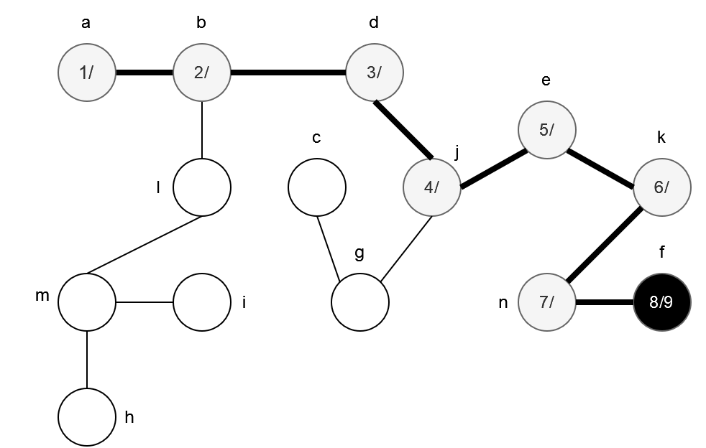

Slide 28
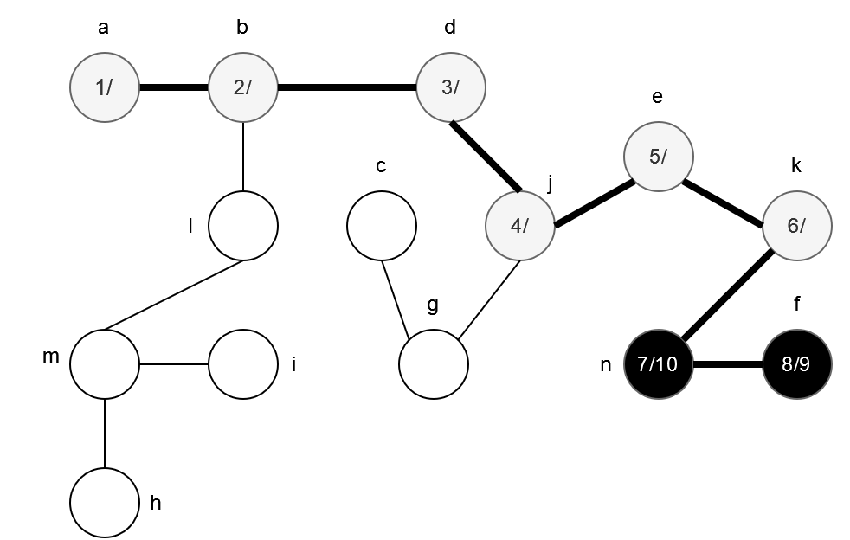

Slide 29
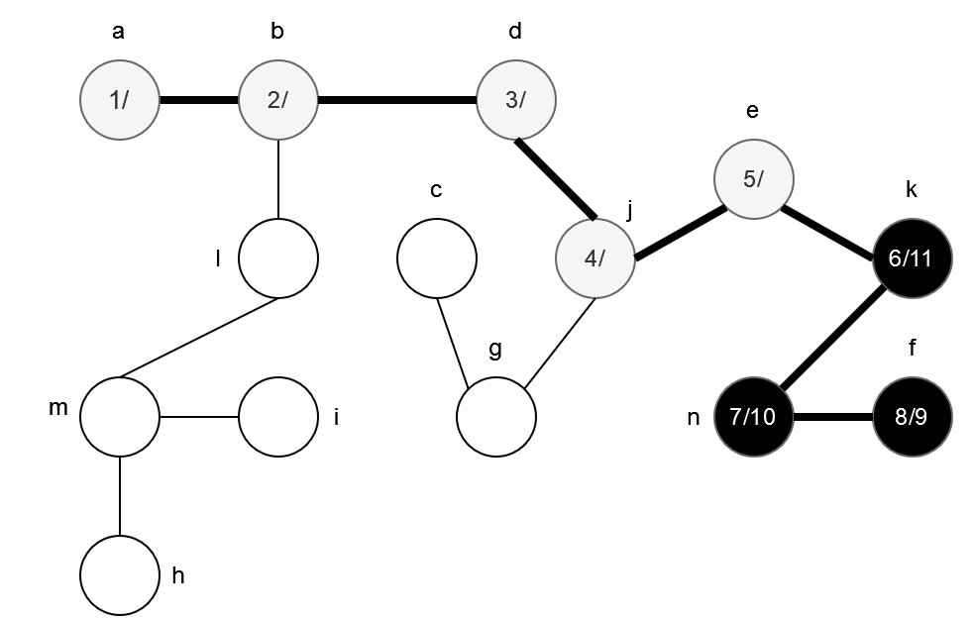

Slide 30
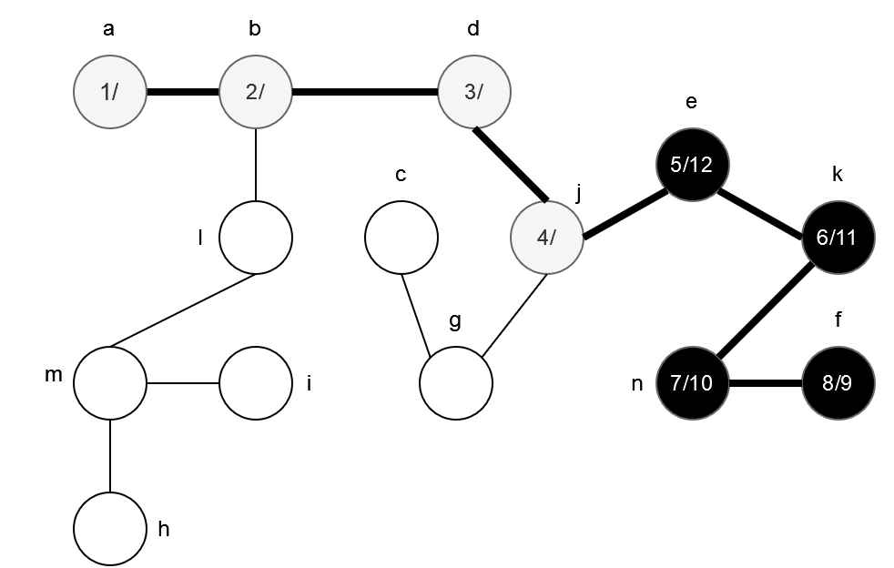

Slide 31


Slide 32


Slide 33
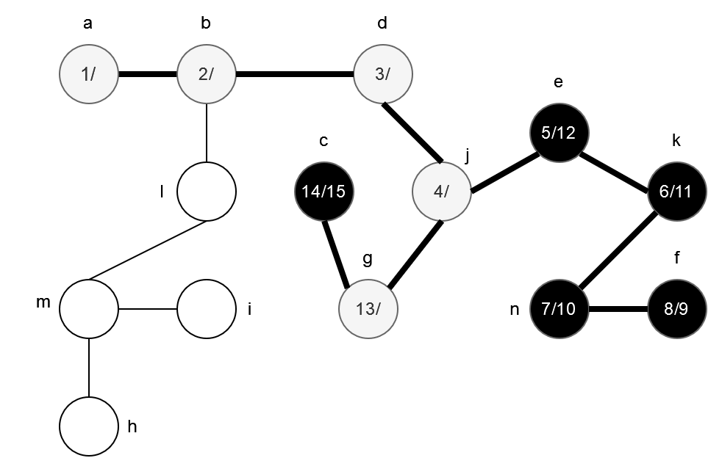

Slide 34
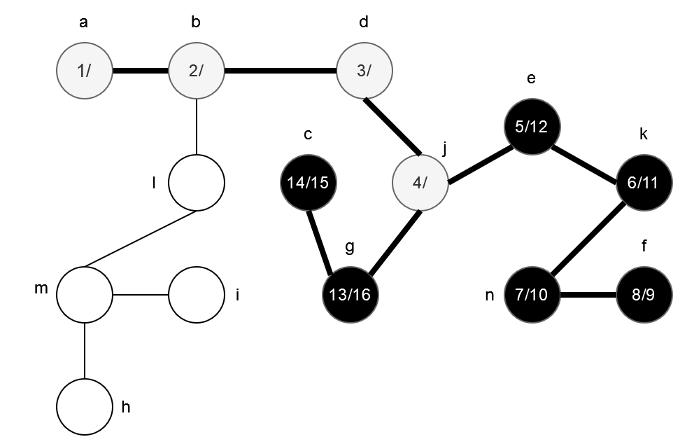

Slide 35
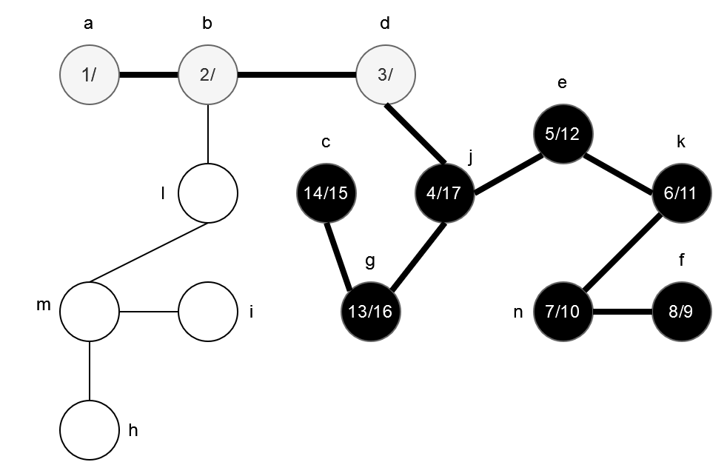

Slide 36
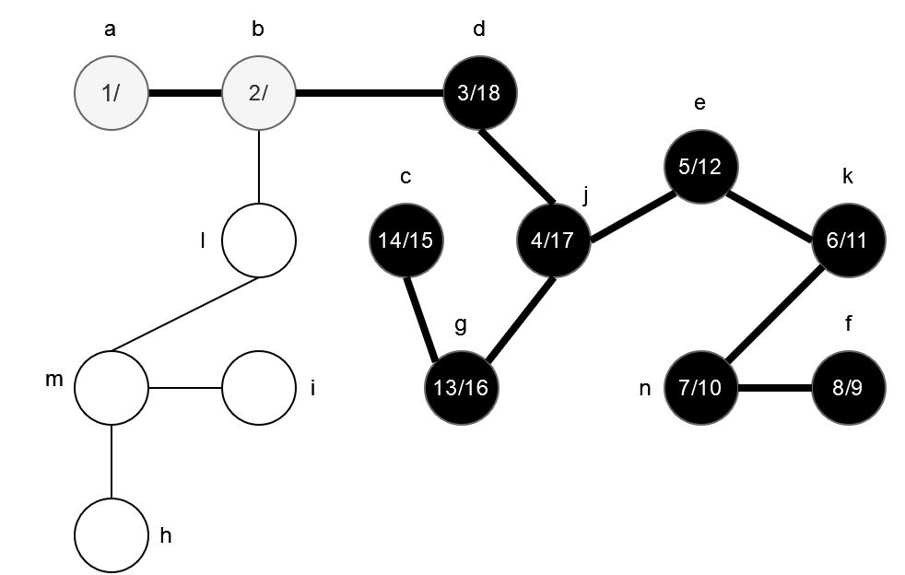

Slide 37


Slide 38


Slide 39


Slide 40
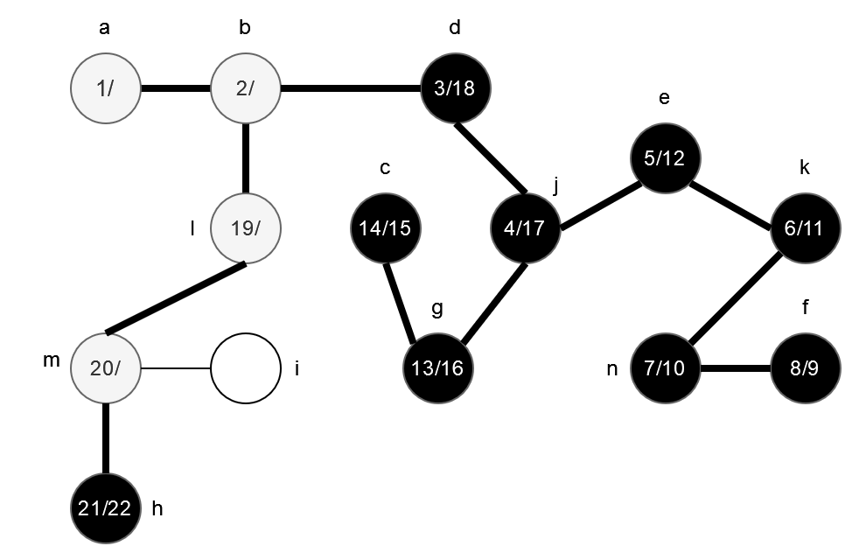

Slide 41


Slide 42
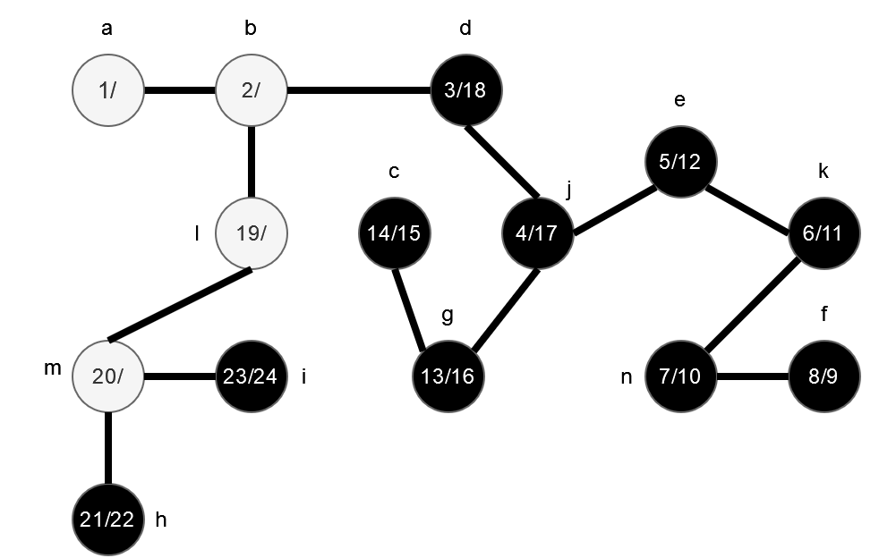

Slide 43
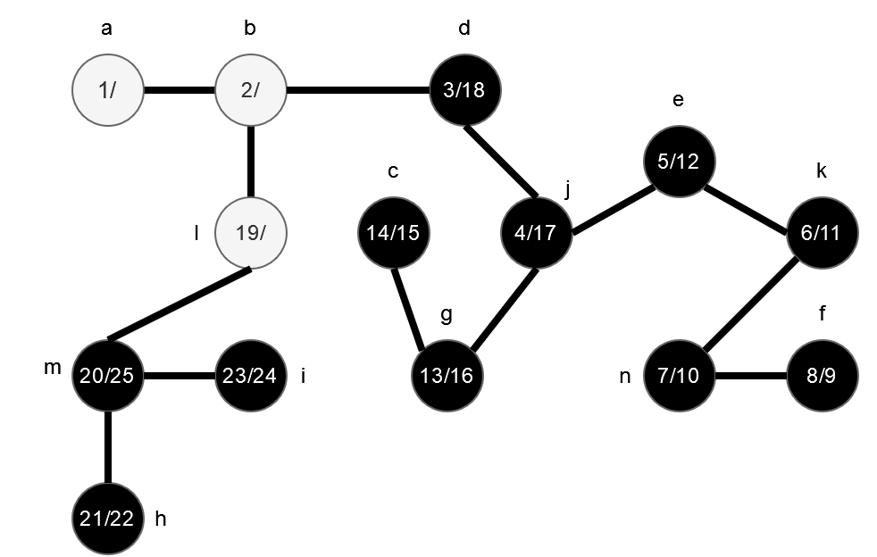

Slide 44
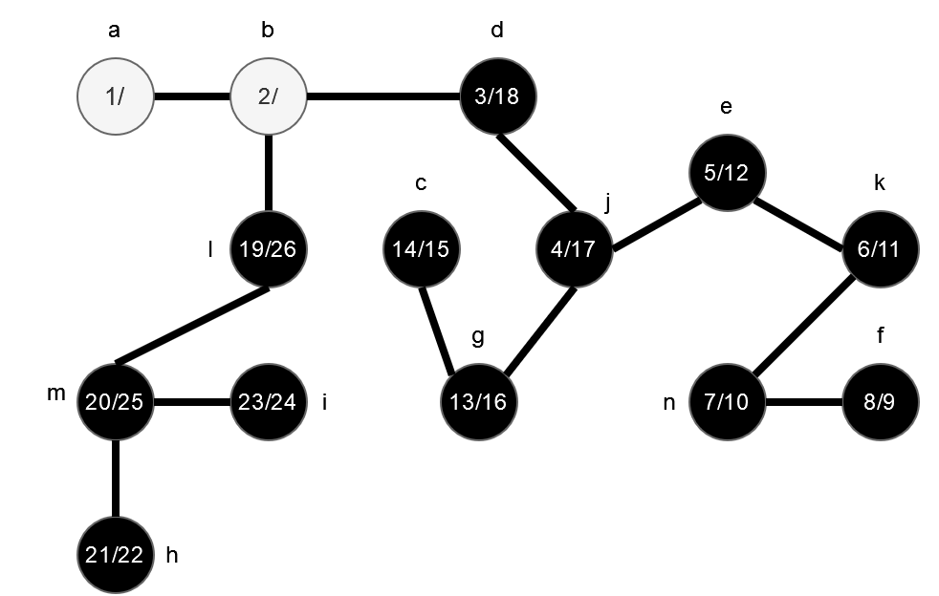

Slide 45
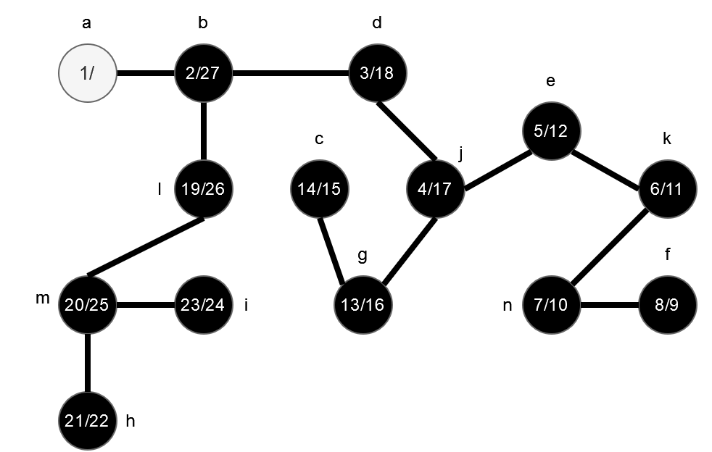

Slide 46


Slide 47
Przykład 2

Slide 48
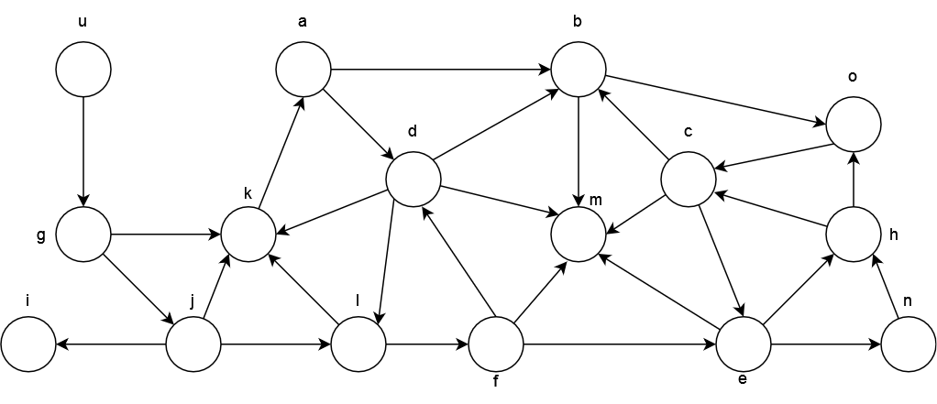

Slide 49


Slide 50


Slide 51
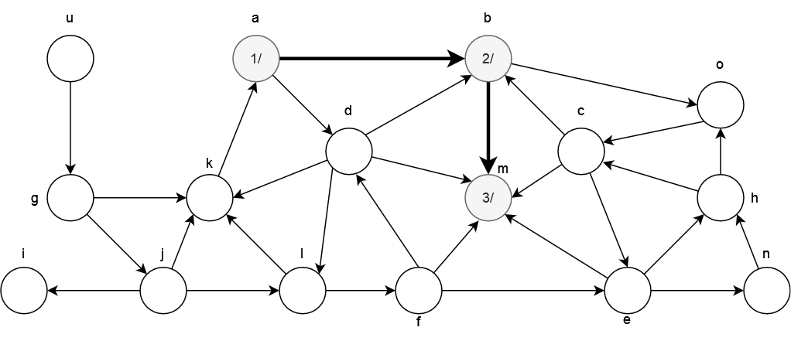

Slide 52
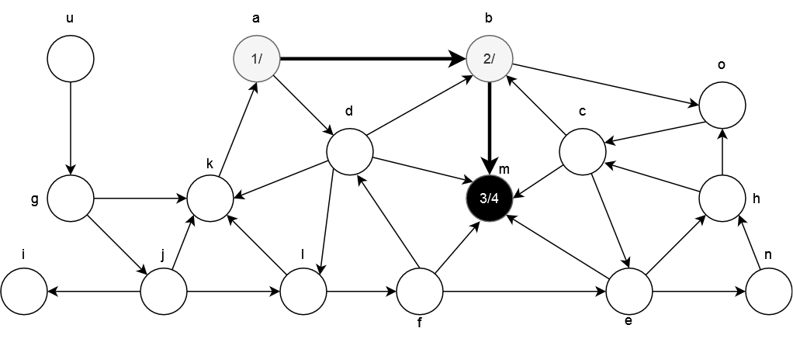

Slide 53
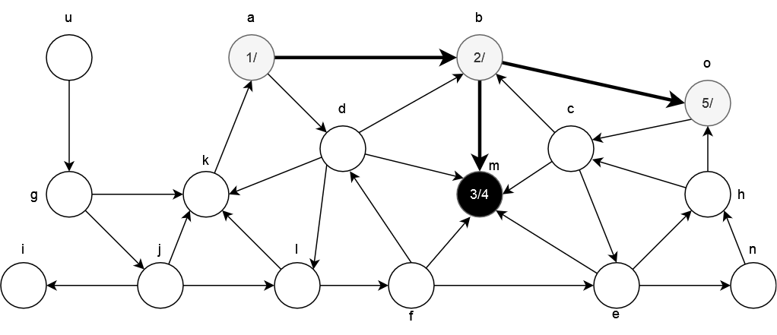

Slide 54


Slide 55


Slide 56


Slide 57
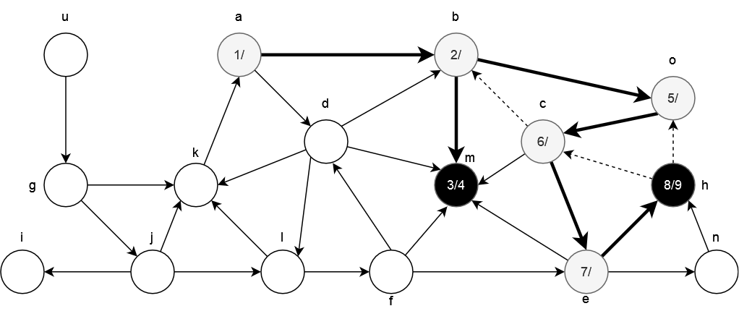

Slide 58


Slide 59
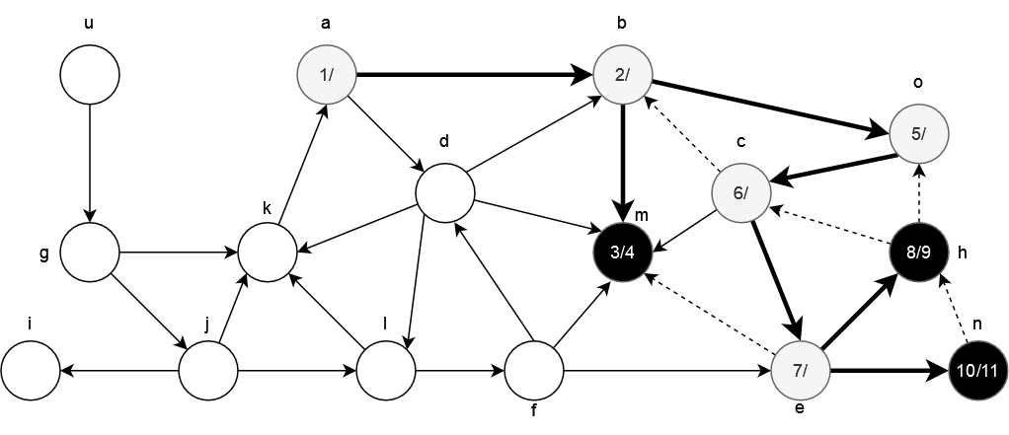

Slide 60
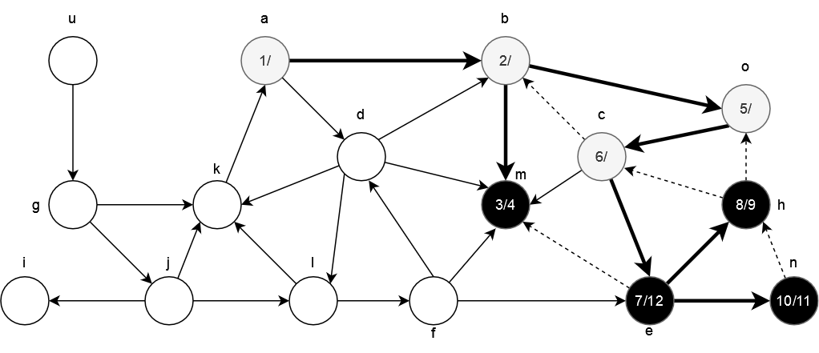

Slide 61
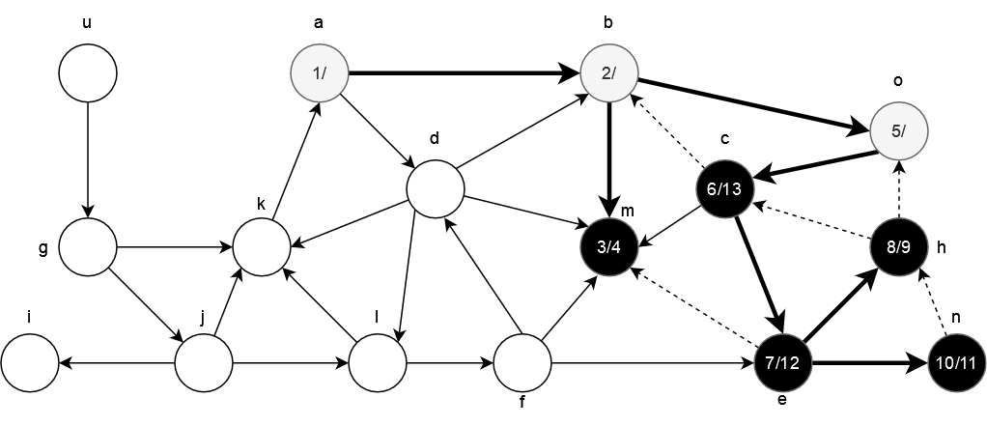

Slide 62
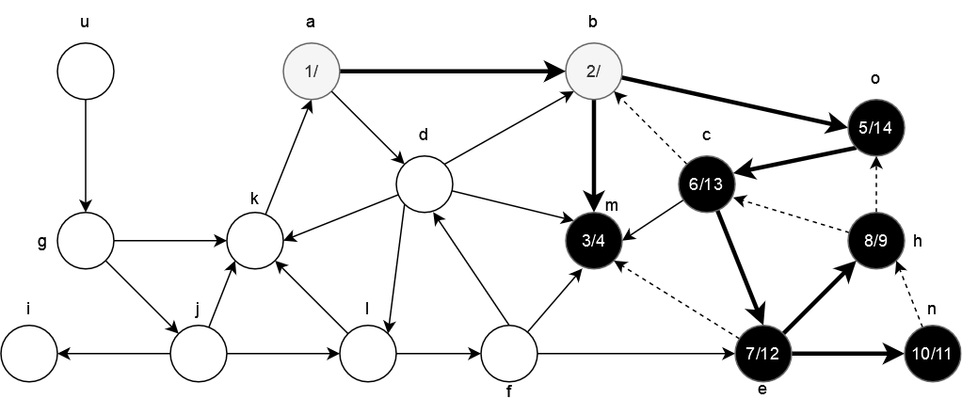

Slide 63
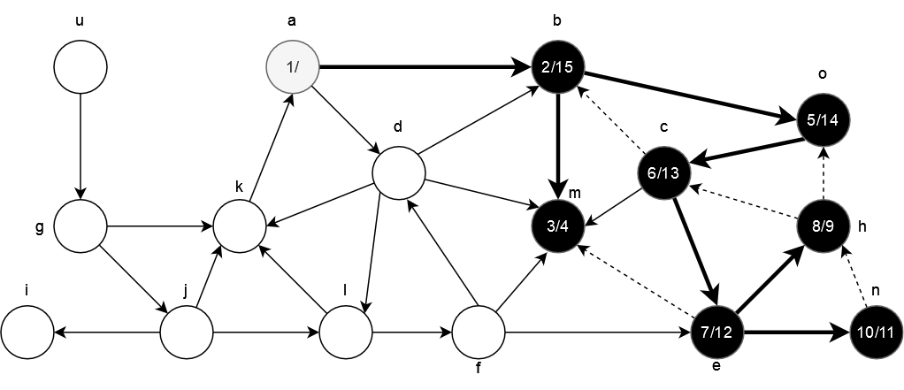

Slide 64
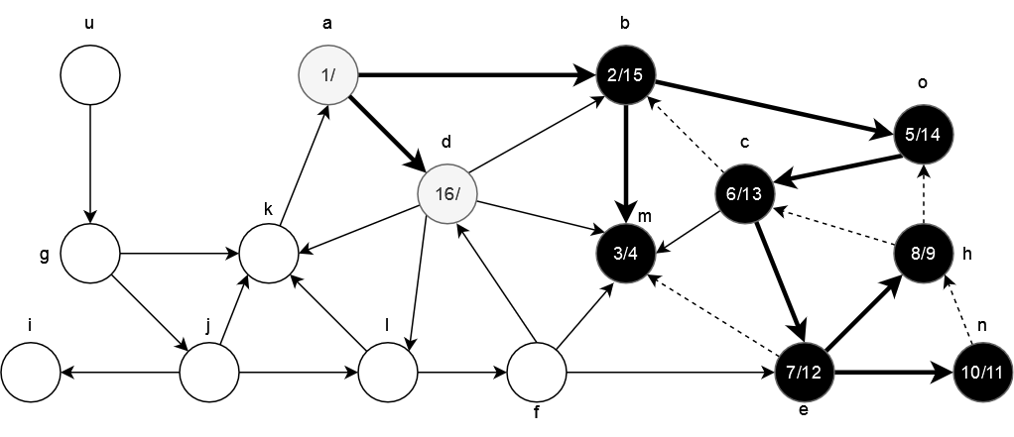

Slide 65


Slide 66
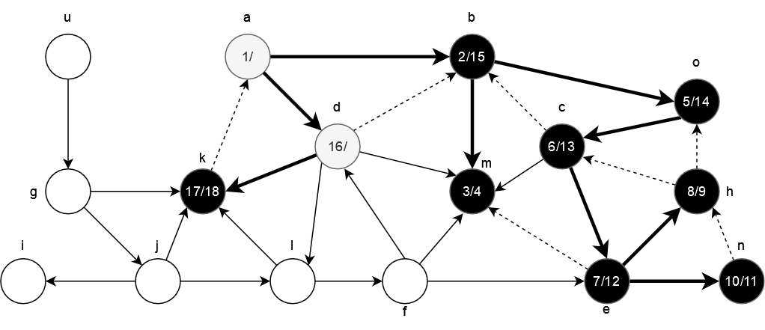

Slide 67


Slide 68
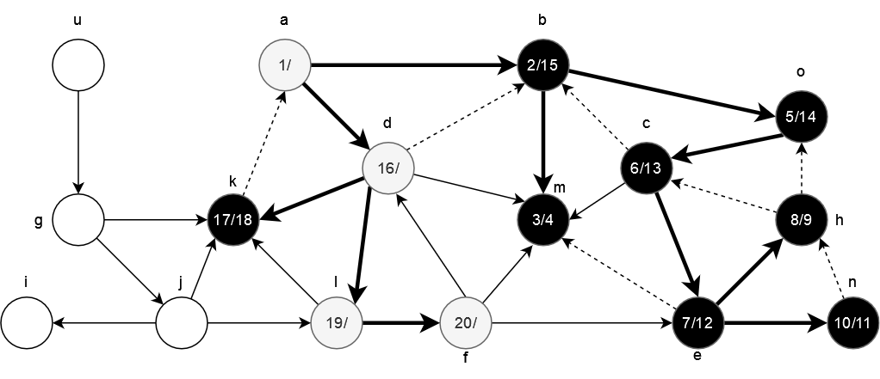

Slide 69
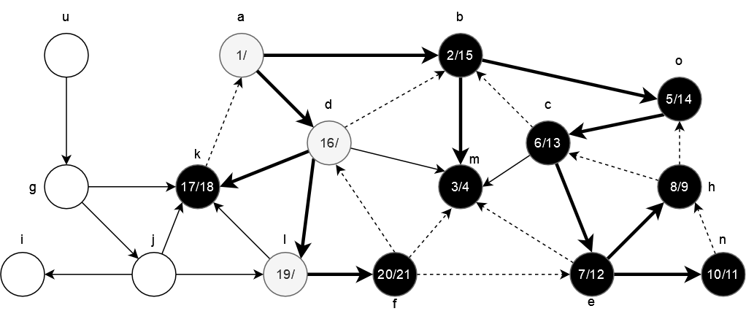

Slide 70
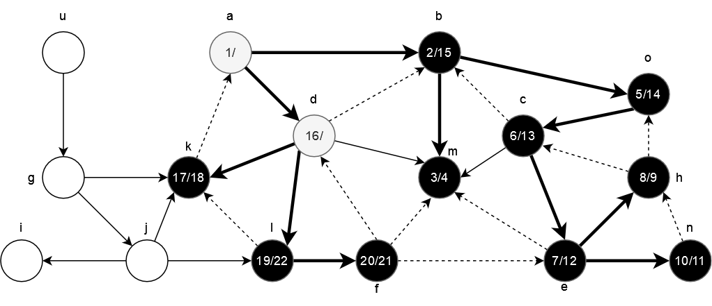

Slide 71
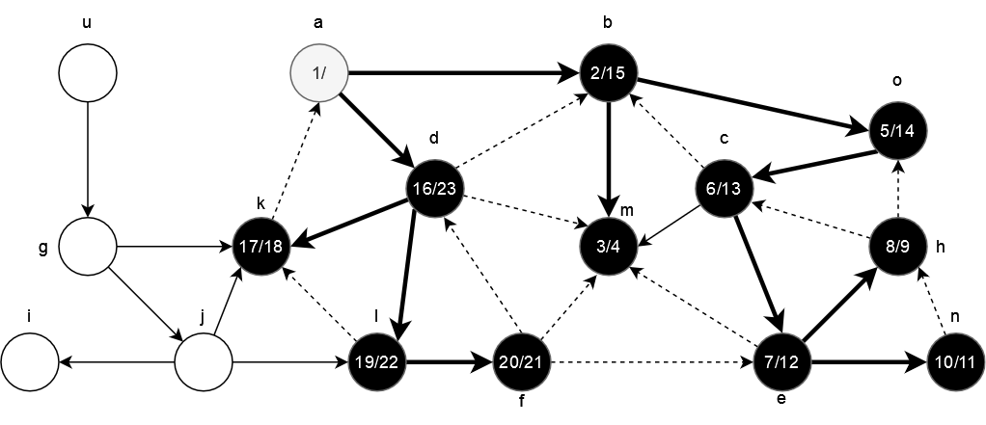

Slide 72
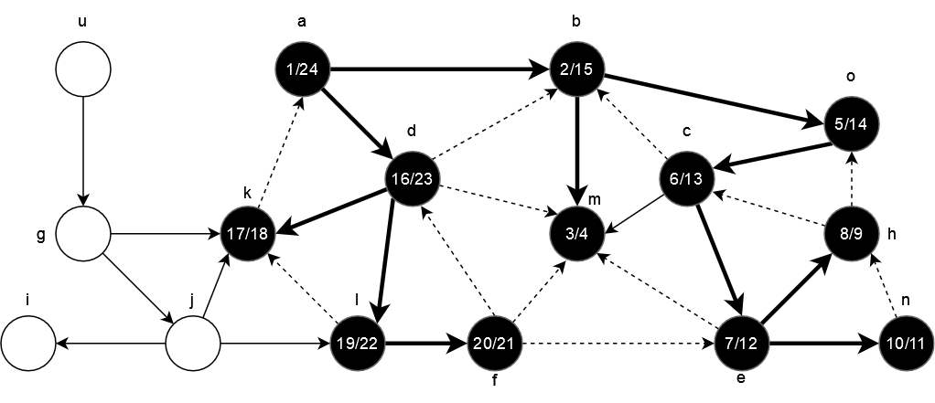

Slide 73


Slide 74


Slide 75


Slide 76
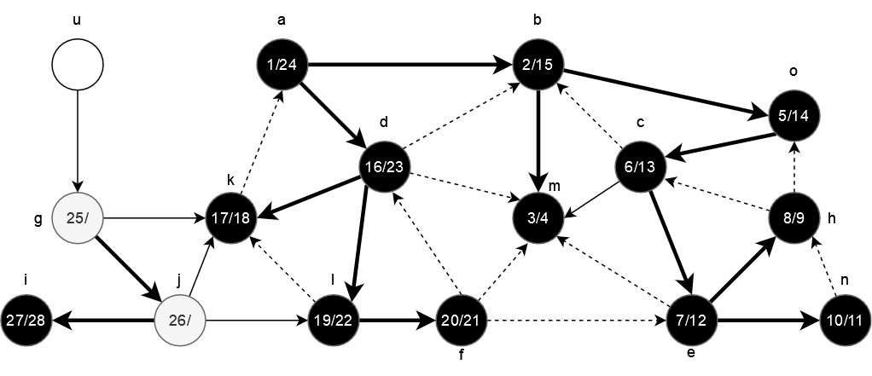

Slide 77
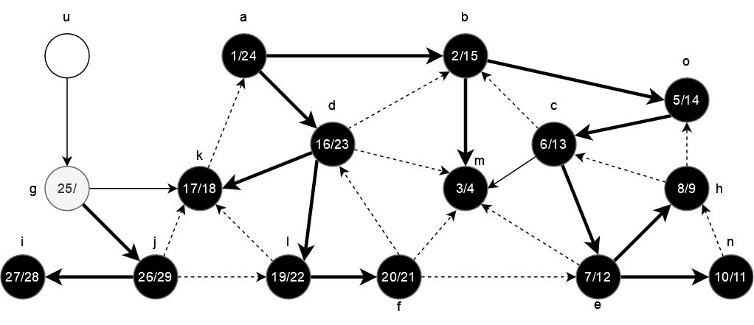

Slide 78
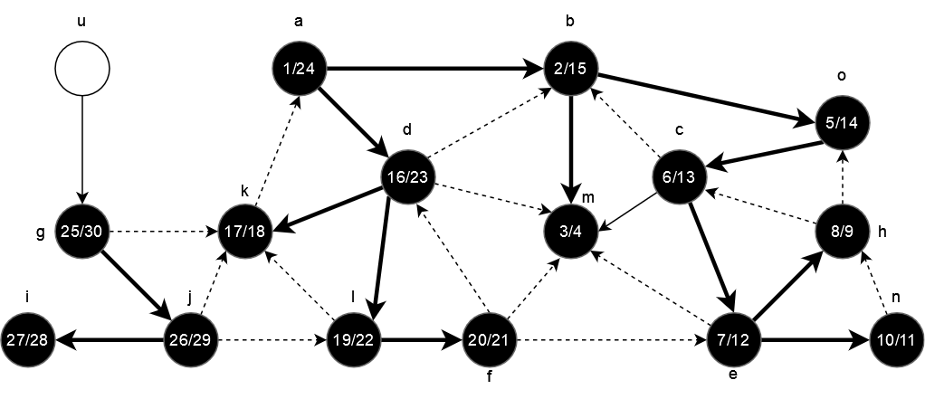

Slide 79


Slide 80
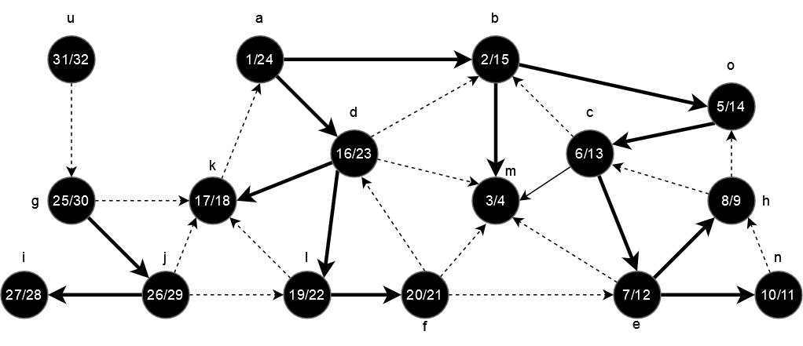

Slide 81
Bibliografia
Thomas Cormen, Charles Leiserson, Ronald Rivest, Wprowadzenie do algorytmów

